Slide 1

Тема досвіду:
Формування інклюзивного освітнього середовища в ліцеї в умовах реалізації районного соціального проекту «Без меж»
Номінація:
«Сучасний вектор розвитку інклюзивної освіти в Україні»
Комунальний заклад
«Слатинський ліцей»
Дергачівської районної ради
Харківської області

Slide 2
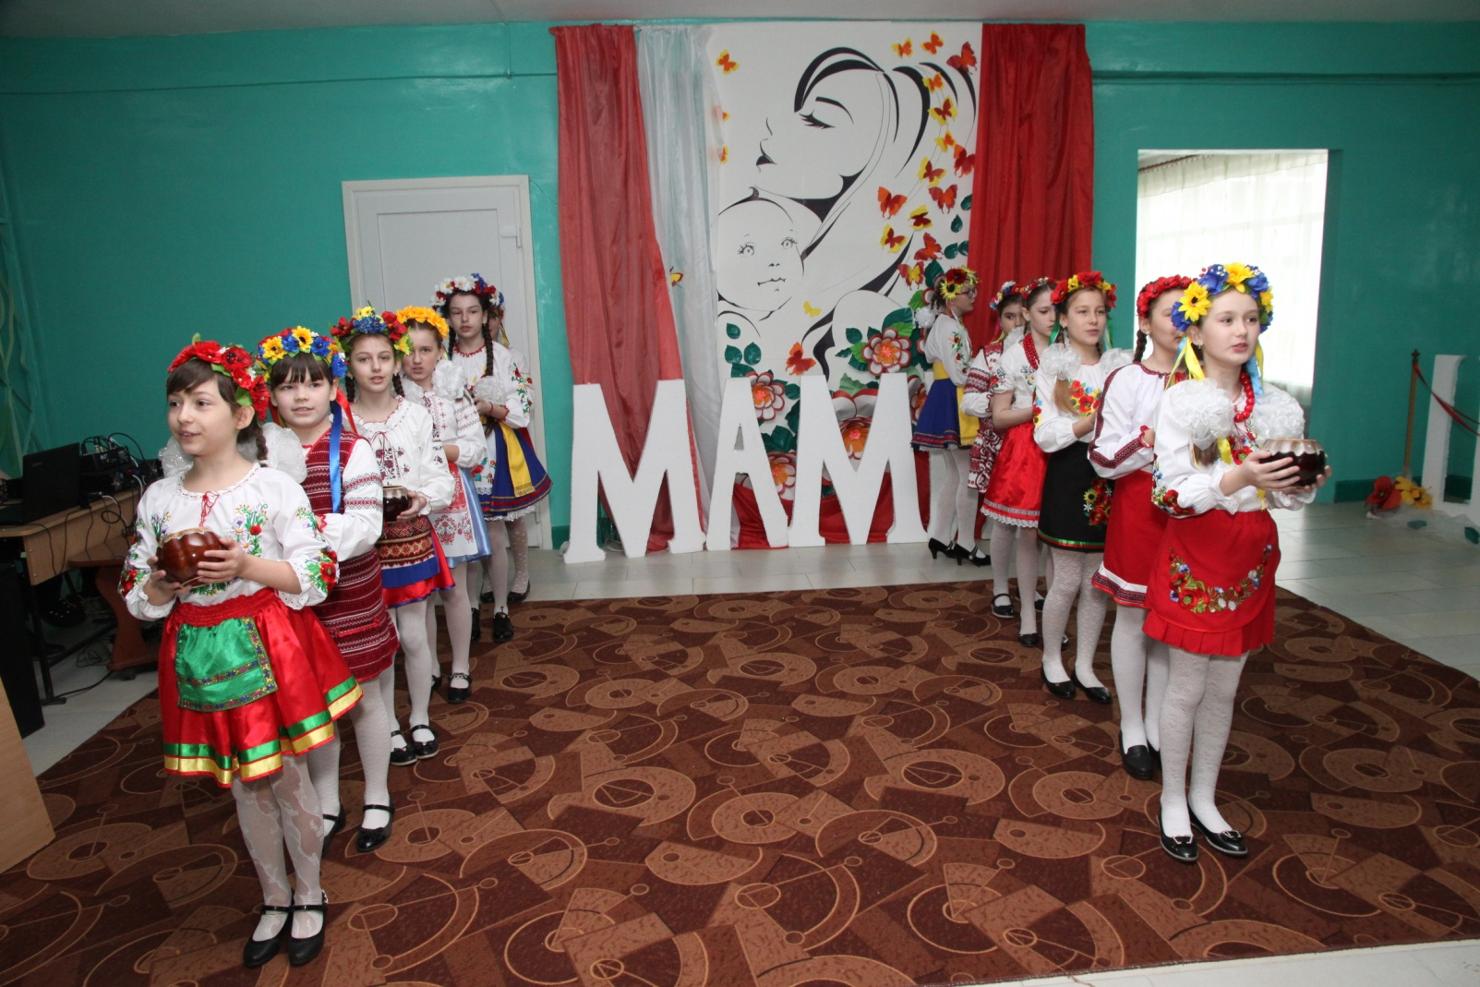
КОНЦЕПЦІЯ РОЗВИТКУ ЛІЦЕЮ

Slide 3
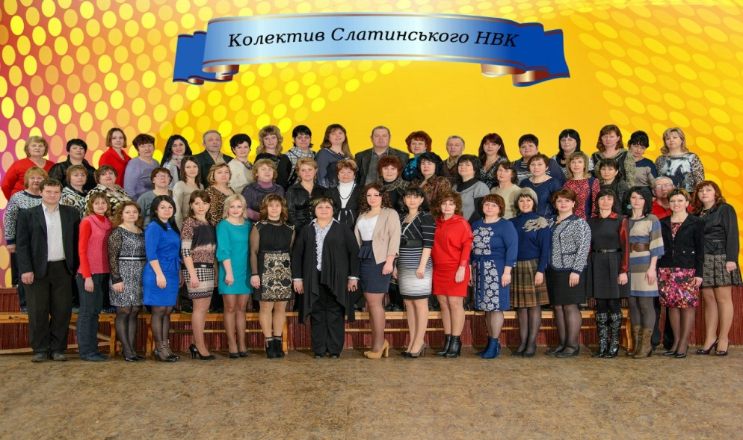
Пріоритетні напрями діяльності:
Підвищення якості освіти та забезпечення рівного доступу до неї через створення інноваційного освітнього середовища, впровадження компетентнісного підходу в навчанні і вихованні дитини .
Візія ліцею – поєднання освітньої роботи з науково-методичною, науково-дослідницькою та експериментальною; використання поряд із традиційними методами та формами навчання й виховання інноваційних педагогічних технологій.

Slide 4
,
Мета Концепції:
забезпечити позитивну динаміку розвитку ліцею як відкритої інноваційної системи, конкурентоздатної й орієнтованої на підготовку особистості як громадянина України , який легко адаптується в сучасних умовах

Slide 5
Створення проекту розвитку інклюзивної освіти «Без меж»
Виклик часу
Ідея
Проект «Без меж»
Необхідність відповідати на вимоги часу
Обласний освітній проект «Розвиток інклюзивної освіти в Харківській області»
Створення творчого простору для розвитку інклюзивної освіти в районі
Охоплення творчим пошуком педагогічного загалу району
Дорожня карта проекту «Без меж»
Учасники проекту: педагогічний та учнівський колективи
Результати впровадження проекту

Slide 6
Мета: реалізація в закладі освіти районного соціального проекту
«Без меж» шляхом створення інноваційного інклюзивного освітнього середовища, впровадження особистісно- орієнтованого, компетентнісного підходу до навчання та виховання кожної дитини.
Завдання:
реалізувати основні положення районного соціального проекту «Без меж»;
створити інноваційне інклюзивне освітнє середовище в ліцеї, яке сприятиме розвитку індивідуальних здібностей і талантів «особливих» дітей та їх самореалізації;
організувати освітній процес з точки зору компетентнісного підходу;
допомогти дітям з особливими освітніми потребами в адаптації до нових умов, соціалізації особистості;
упроваджувати особистісно-орієнтований підхід до навчання та виховання кожної дитини;
забезпечити відповідну підготовку педагогів, інших працівників ліцею до роботи з дітьми з особливими потребами;
сформувати толерантне ставлення до «особливих» дітей усіх учасників освітнього процесу.

Slide 7
Модель інклюзивного навчання
Дитина з особливими потребами
Учитель
асистент учителя, вихователя
адміністрація
соціальний педагог
психолог
логопед
медпрацівник
батьки
вихователь

Slide 8
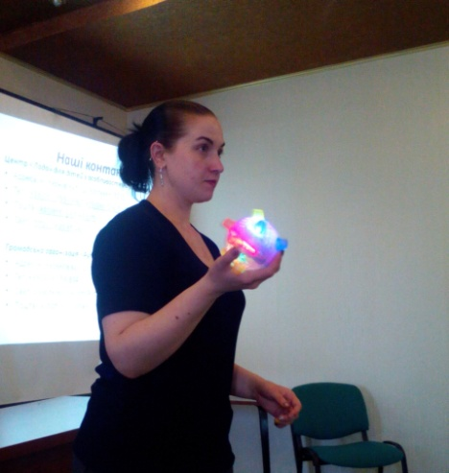
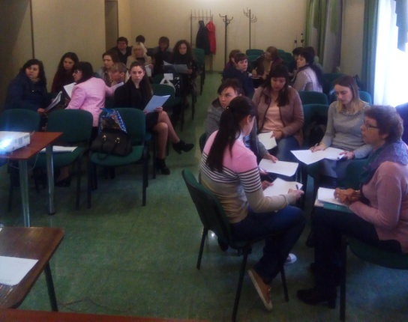
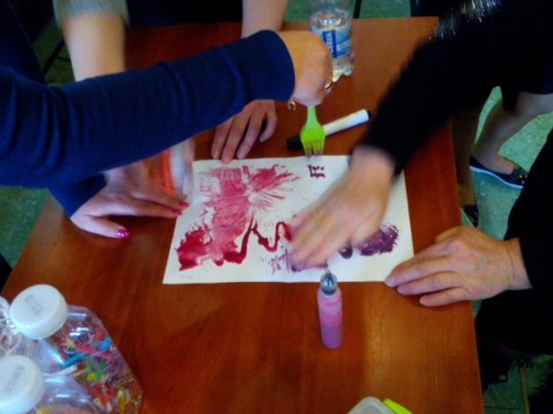
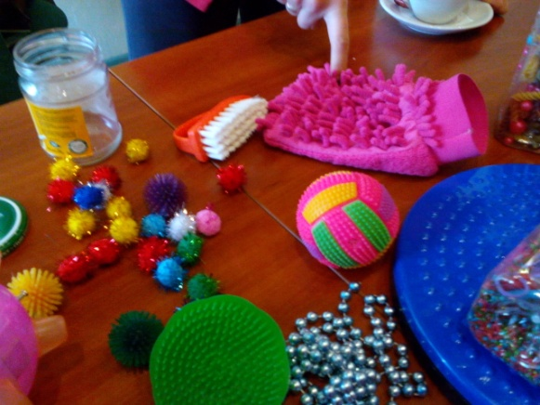
Кроки впровадження проекту розвитку інклюзивної освіти “Без меж”
4 модулі тренінгів Центру Ладо

Slide 9
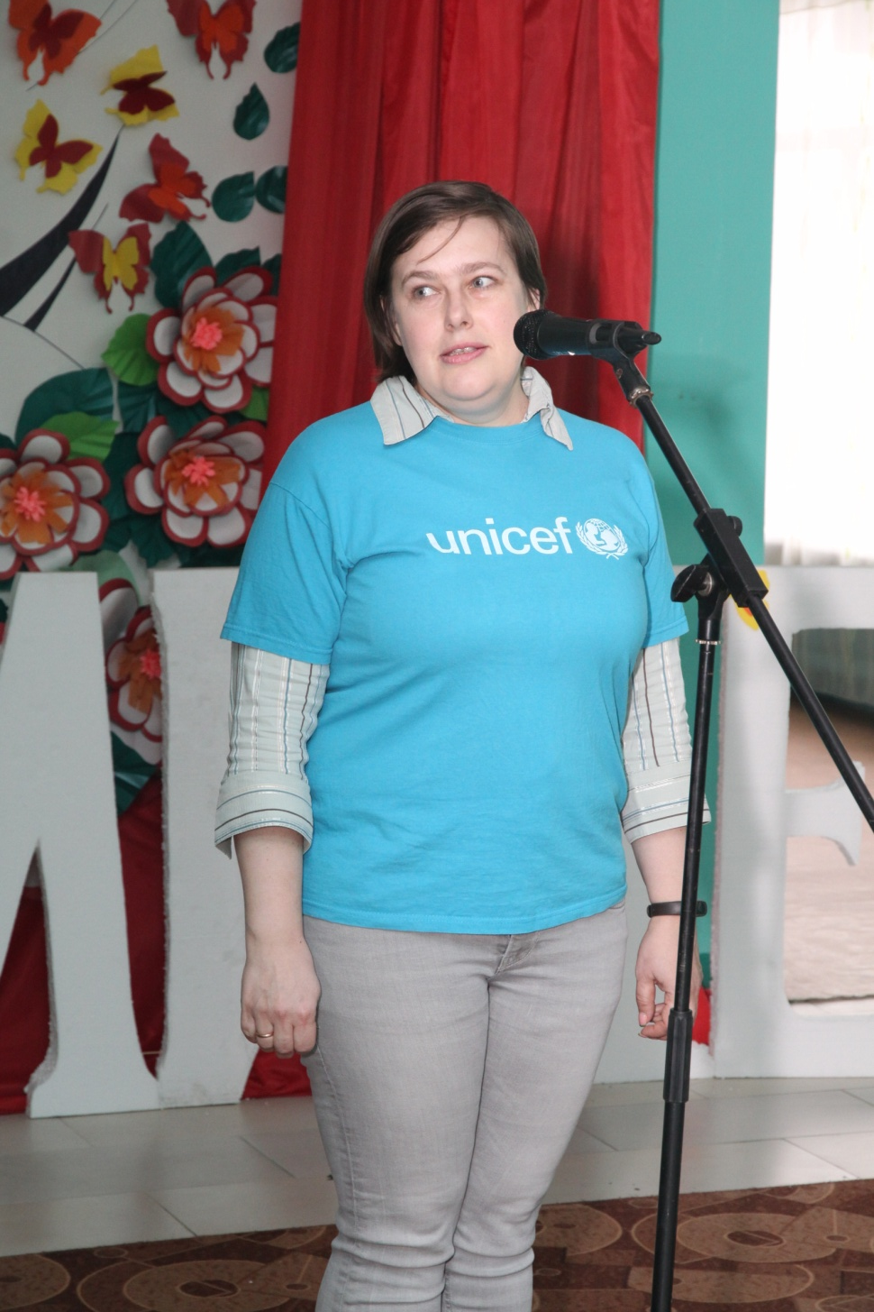
Проект Програми “Сприяння соціальній згуртованості та інтеграції внутрішньо переміщених осіб на сході України” Представництва Дитячого Фонду Організації Об’єднаних Націй (ЮНІСЕФ) в Україні
Перший етап – створення проекту, капітальний ремонт приміщень для дошкільного підрозділу
Другий етап – участь в навчально-практичних семінарах “Садочок -простір дружній до дитини”, курсова перепідготовка, участь в заходах
Третій етап – відкриття додаткової дошкільної групи “Мамине щастя”

Slide 10
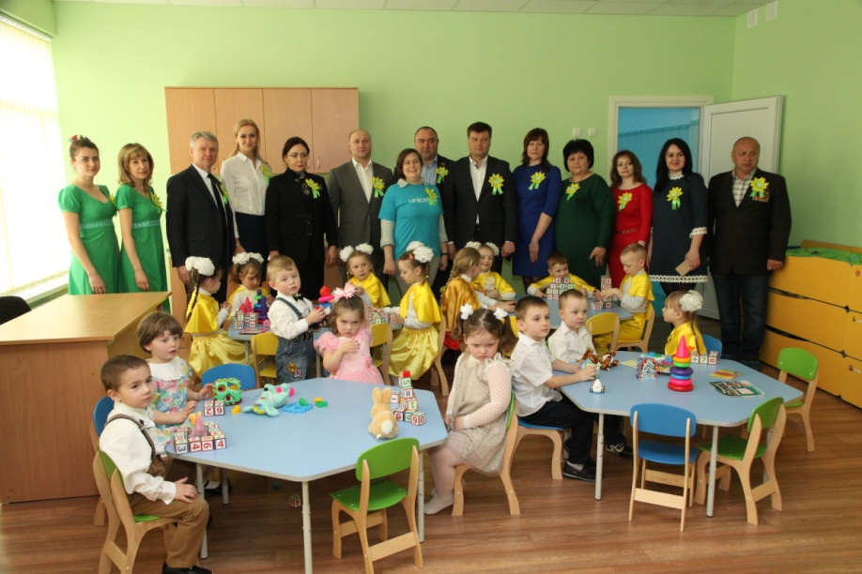
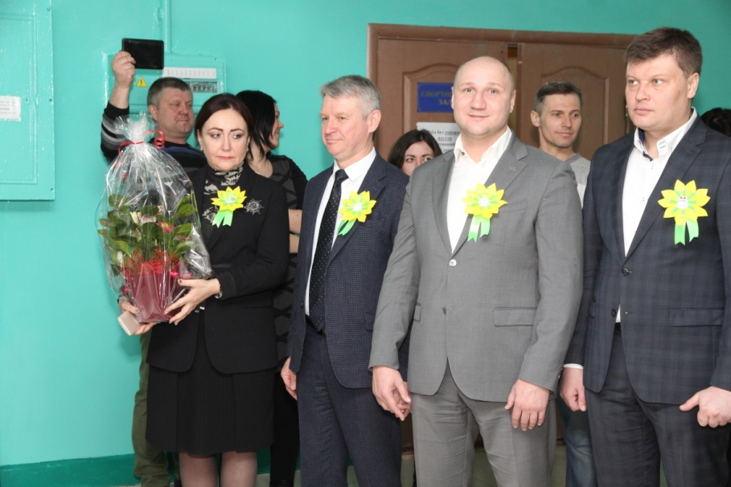
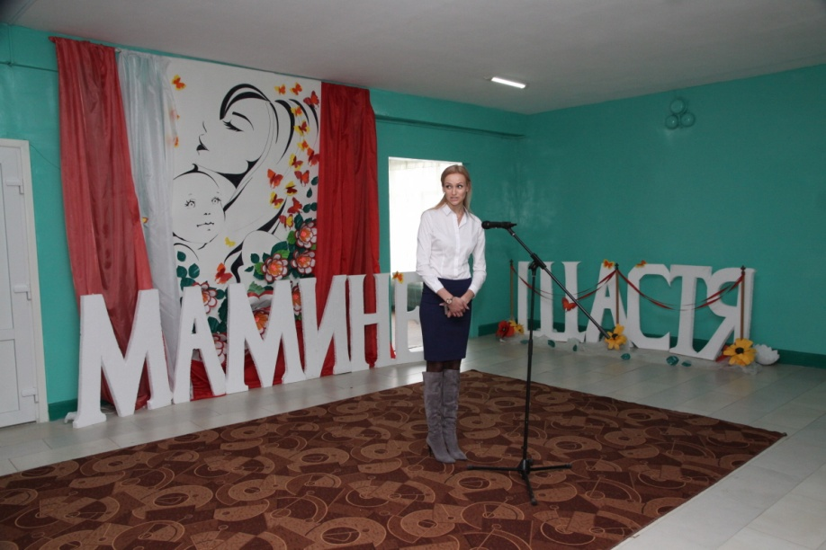
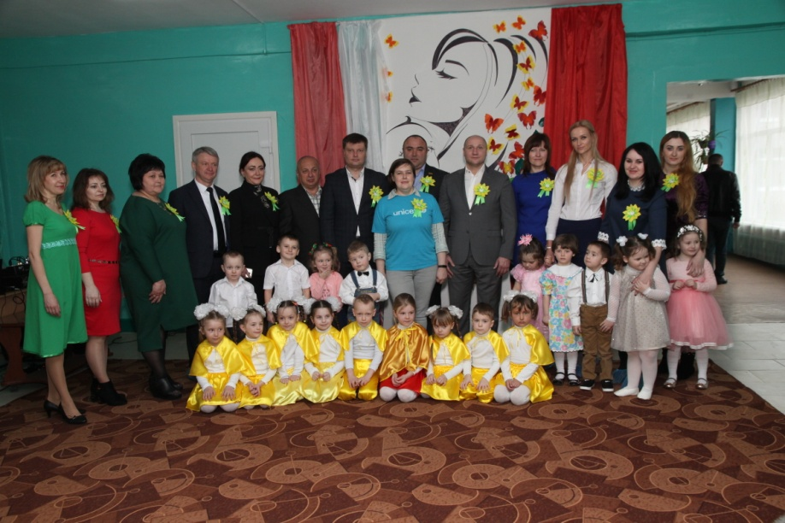
Відкриття додаткової дошкільної групи
з інклюзивною формою навчання

Slide 11
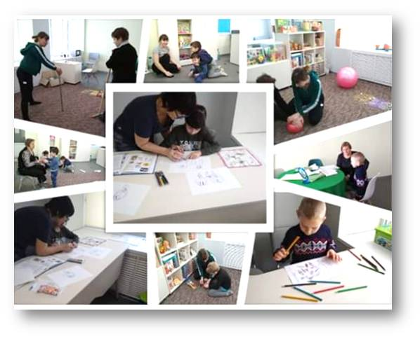
Співпраця з ІРЦ

Slide 12
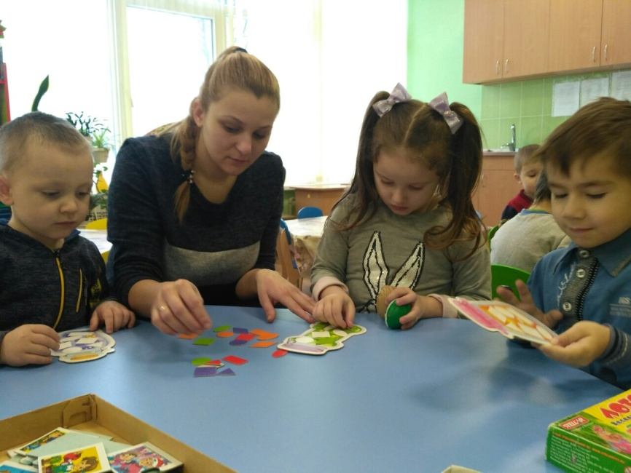
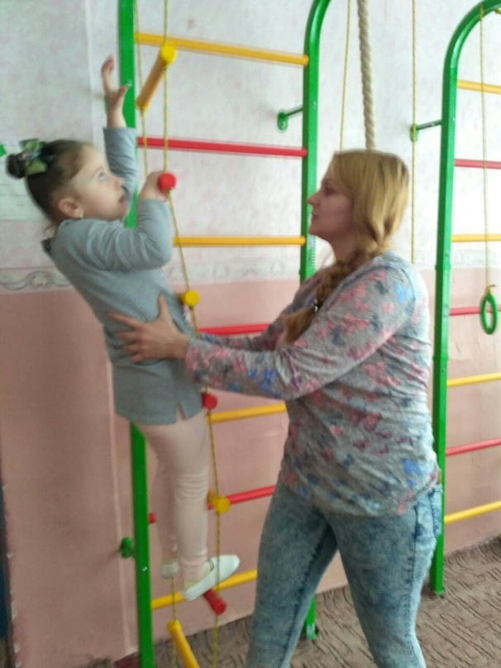
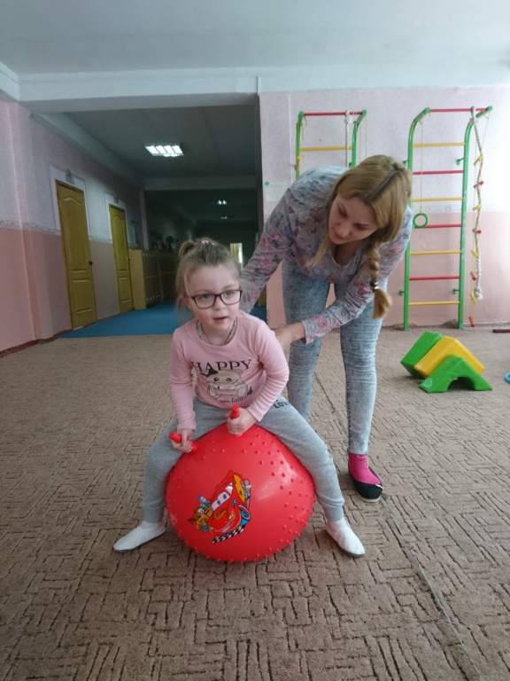
Корекційно-розвиткові заняття

Slide 13
Напрями діяльності
Арт-терапія душі
Фітотерапія
Терапія образотворчого мистецтва
Спортивна ігротерапія
Терапія музикою
Денс-терапія
Казкотерапія
Кольоротерапія

Slide 14
Рівень розвитку соціальної толерантності
Рівень розвитку соціальної толерантності

Slide 15
Наші контакти
Телефон: +3805763-41-294
E-mail: schoolslatino@ukr.net
http://slatino.edu.kh.ua/

